Slide 1
人工智能原理
Principles of Artificial Intelligence
王文杰
中国科学院大学
计算机学院
Wangwj@ucas.ac.cn

Slide 2
机器学习（三）
Machine Learning

Slide 3
Outlines
Bagging
Boosting
分类器分类结果的整合

Slide 4
Bagging & Boosting简介
Bagging在给定样本上随机抽取（有放回）训练子集，在每个训练子集上用不稳定的学习算法训练分类不同弱分类器。
Boosting在前一个弱分类器错分的实例在后续的弱分类器上得到更大的重视。
从训练子集的获取方式上看： Bagging靠“运气”，Boosting有“依据”！
所谓不稳定学习算法是指训练集很小的变化会引起所产生的分类器变化很大，即学习算法高方差。例如，决策树。

Slide 5
Bagging （1）
基本思想:
  给定一个弱学习算法,和一个训练集;
  单个弱学习算法准确率不高;
  将该学习算法使用多次,得出预测函数序列,进行投票;
  最后结果准确率将得到提高.

Slide 6
Bagging （2）
算法:
For t = 1, 2, …, T Do
从数据集S中取样（放回选样）
训练得到模型H_{t}
对未知样本X分类时,每个模型H_{t}都得出一个分类，得票最高的即为未知样本X的分类
也可通过得票的平均值用于连续值的预测

Slide 7
Bagging （3）
Bagging是基于对训练集进行处理的集成方法中最简单、最直观的一种。使用Bagging算法的时候，理论上每个基本分类器的训练集中有63.2%的重复样例
Breiman指出，要使得Bagging有效，基本分类器的学习算法必须是不稳定的，也就是说对训练数据敏感。基本分类器的学习算法对训练数据越敏感，Bagging的效果越好，因此对于决策树和人工神经网络这样的学习算法Bagging是相当有效的。
Bagging算法非常适合用来并行训练多个基本分类器，这也是Bagging算法的一大优势
Breiman指出基本分类器数目应当随着分类种数增多而增加。

Slide 8
Boosting（1）
Bagging技术和boosting技术都通过将T个学习得到的分类法C1,C2…CT组合起来，从而创造一个改进的分类法C*
Bagging技术：
  对训练集S进行T次迭代，每次通过放回取样选取样本集St，通过学习St得到分类法Ct
  对于未知样本X，每个分类法返回其类预测，作为一票
  C*统计得票，并将得票最高的预测赋予X
Boosting技术：
  每个训练样本赋予一个权值
  Ct的权值取决于其错误率

Slide 9
Boosting（2）
Boosting(提升)方法是一种常用的统计学习方法，其基本思想是：对于一个复杂的任务，将多个专家的判断进行适当的综合所得出的判断，要比其中任何一个专家单独的判断要好。
Kearns和Valiant首先提出“强可学习”（strongly learnable）和“弱可学习”（weakly learnable）的概念，：
  在概念近似正确PAC学习的框架中，一个概念如果存在一个多项式的学习算法能够学习它，并且正确率很高，那么就称这个概念是强可学习的。
  如果一个概念存在一个多项式的学习算法能够学习它，学习的正确率仅仅比随机猜测略好，那么这个概念就是弱可学习的。
Schapire证明：强可学习与弱可学习室等价的。即在PAC学习的框架下，一个概念是强看学习的充要条件是这个概念是弱可学习的。

Slide 10
Boosting（3）
弱学习算法可通过提升Boosting来达到强可学习算法
Boosting 算法是近十年最有效的算法之一，其主要代表算法有Adaboost（Adaptive Boosting）算法和 AdaBoost算法改进等。
AdaBoost算法基本思想：
“关注”被错分的样本，“器重”性能好的弱分类器
（1）不同的训练集→调整样本权重
（2）“关注”→增加错分样本权重
（3）“器重”→好的分类器权重大
（4）样本权重间接影响分类器权重

Slide 11
Boosting（4）
对Boosting过程来说，有两个问题要解决：
  1. 在每一轮如何改变训练数据的权值或概率分布
  AdaBoost是提高那些被前一轮弱分类器错误分类样本的权值，而降低那些被正确分类样本的权值。以此在后一轮中更加关注那些权值大的样本
  2. 如何将弱分类器组合成一个强分类器
  AdaBoost的做法可以采用加权多数表决的方法。即加单分类误差率小的弱分类器权值，使其在表决中期较大的作用，减小分类器误差大的弱分类器的权值，使其在表决中起较小的作用。

Slide 12
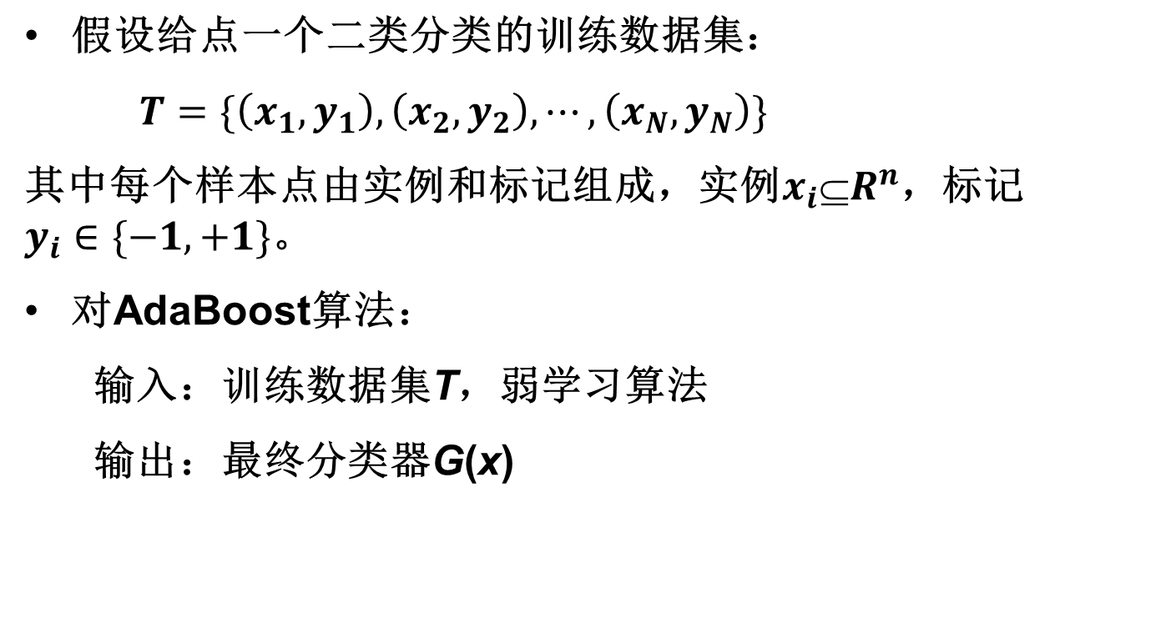
Boosting（5）

Slide 13
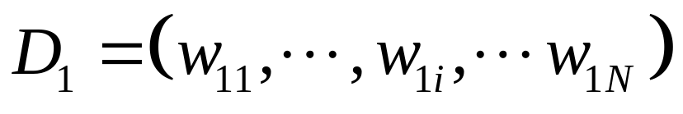
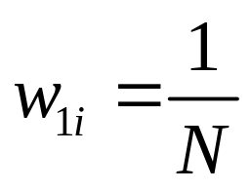
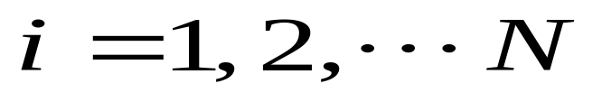

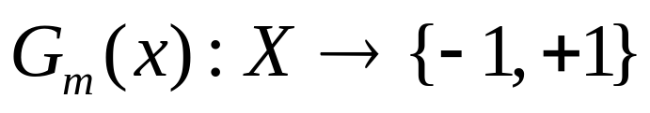
Boosting（6）
（1）初始化训练数据的权值分布
，
（2）对 执行下面的步骤：
（a）使用具有权值分布Dm的训练数据集学习，得到基本分类器：

Slide 14
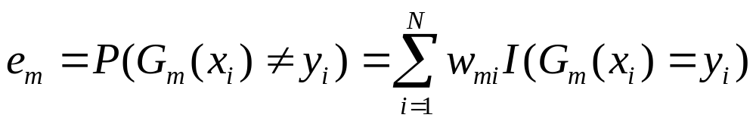
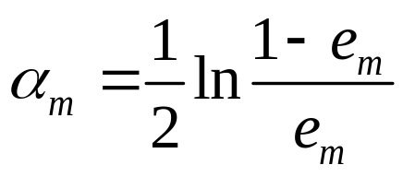
Boosting（7）
（b）计算Gm(x)在训练集上的分类误差率：
（c）计算 Gm(x)的系数：

Slide 15
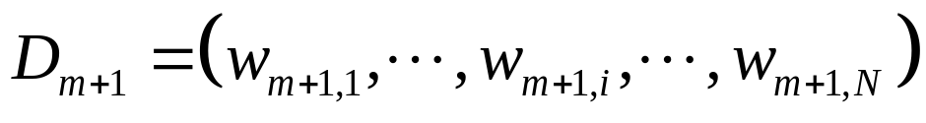
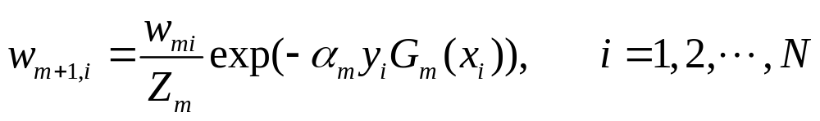
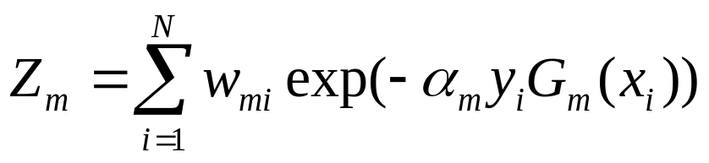
Boosting（8）
（d）更新训练数据的权值分布：
这里Zm为规范化因子：
它使Dm+1称为一个概率分布

Slide 16
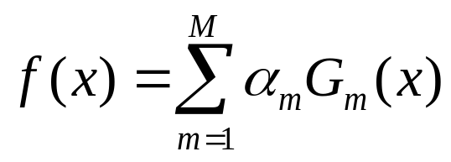
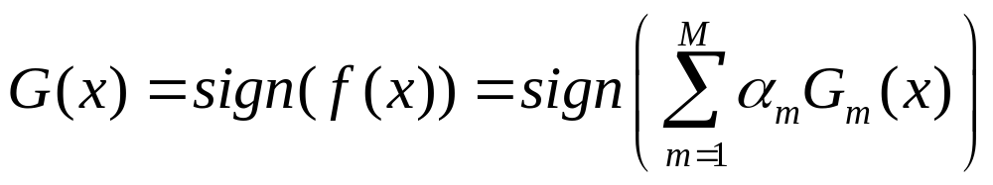
Boosting（9）
（3）构造基本分类器的线性组合：
得到最终的分类器：

Slide 17
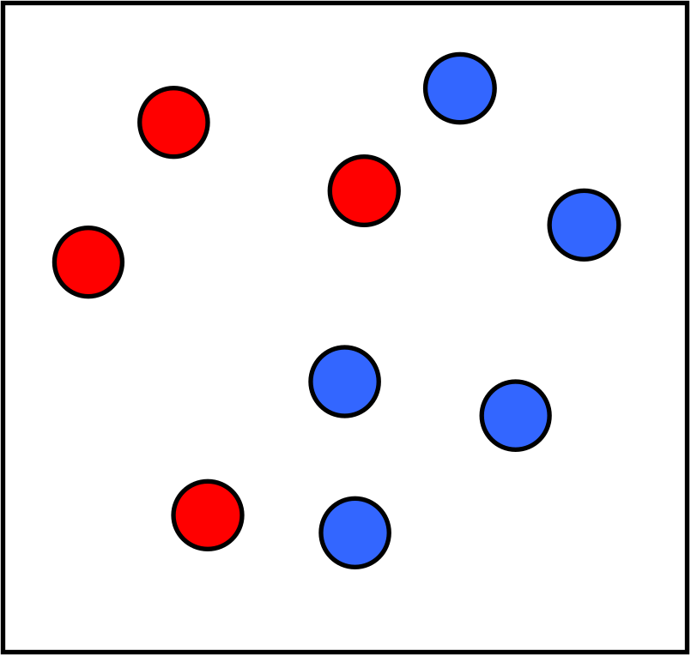
Boosting（10）
Weak
Classifier 1

Slide 18
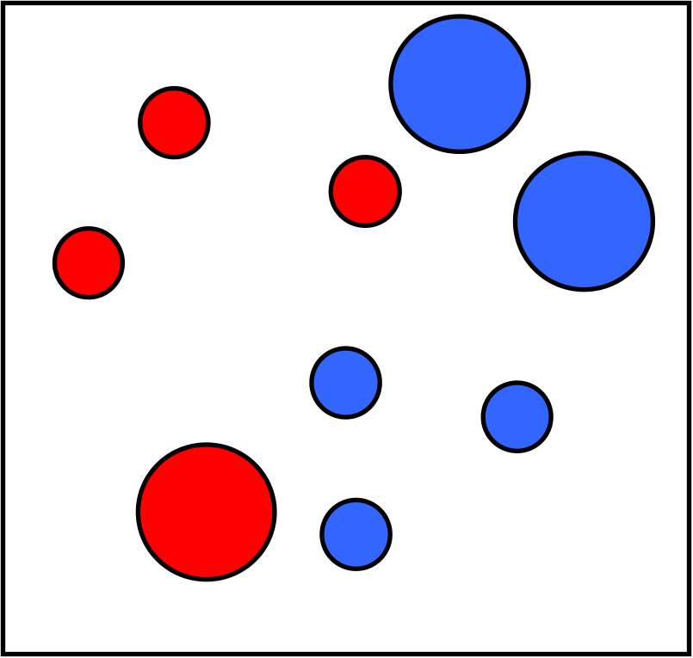
Boosting（11）
Weights
Increased

Slide 19
Boosting（12）
Weak
Classifier 2

Slide 20
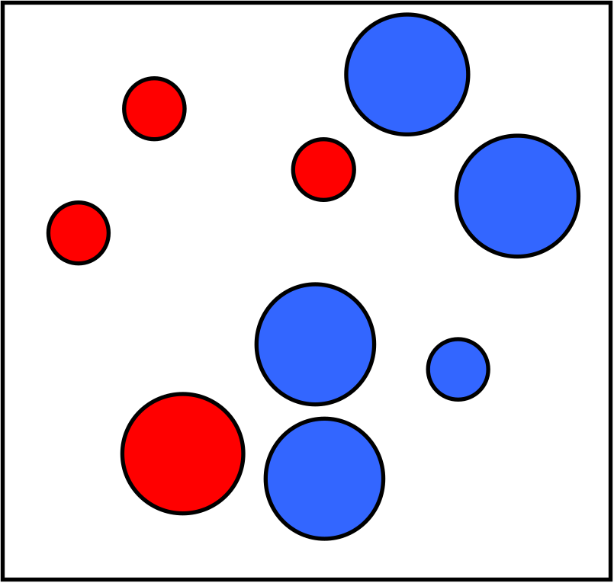
Boosting（13）
Weights
Increased

Slide 21
Boosting（14）
Weak
Classifier 3

Slide 22
Boosting（15）
Final classifier is
a combination of weak classifiers

Slide 23
Boosting（16）
例子：
给定如下表所示的训练数据。假设弱分类器由x<v, 或 x>v产生，其阈值v使该分类器在训练数据上分类误差最低。试用AdaBoost算法学习一个强分类器。
序号 1 2 3 4 5 6 7 8 9 10
x 0 1 2 3 4 5 6 7 8 9
y 1 1 1 -1 -1 -1 1 1 1 -1

Slide 24
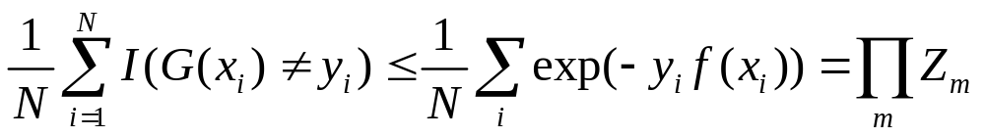
Boosting（17）
Adaboost算法的训练误差（1）：
定理1：Adaboost的训练误差界
AdaBoost算法最终分类器的训练误差界为

Slide 25
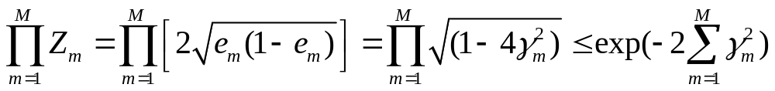
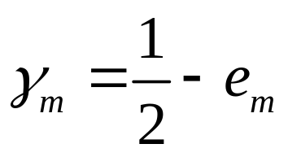
Boosting（18）
Adaboost算法的训练误差（2）：
定理2：二类分类问题Adaboost的训练误差界
其中：

Slide 26
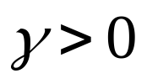
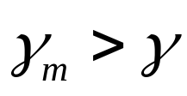
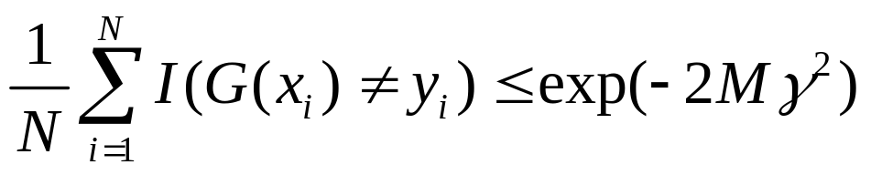

Boosting（19）
Adaboost算法的训练误差（2）：
推论：如果存在 ，对所有的m有 ，则
该推论说明：在此条件下，AdaBoost的训练误差是以指数速率下降的。
注意：AdaBoost算法不需要知道下界 的值。

Slide 27
分类器分类结果的整合
基本分类器分类结果的整合方式 ：主要有
  简单投票
  贝叶斯投票
  基于D-S证据理论的整合方式
  对基于不同特征子集得到的基本分类器的整合

Slide 28
简单投票
投票法的基本思想是多个基本分类器都进行分类预测，然后根据分类结果用某种投票的原则进行投票表决，按照投票原则的不同投票法可以有一票否决、一致表决、少数服从多数、阈值表决等等
  一票否决的思想是当且仅当所有的分类器都把实例x划分到类Ci的时候才把x划分到Ci，否则拒绝这个实例；
  一致表决的思想是没有分类器反对把x划分到Ci的时候就把i划分到Ci
  少数服从多数顾名思义就是当让各个基本分类器进行投票（加权或者不加权），得票数多的那个分类Ci作为对应实例x的最终分类；
  阈值表决是首先统计出把实例x划分为Ci和不划分为Ci的分类器数目分别是多少，然后当这两者比例超过某个阈值的时候把i划分到Ci
对于连续目标值的分类问题，还可以采用平均取值、加权求和、中位数、最大值等等方式进行整合

Slide 29
贝叶斯投票
简单投票法假设每个基本分类器都是平等的，没有分类能力之间的差别，但是这种假设并不总是合适的，在实际生活中，我们听取一个人的意见的时候会考虑到这个人过去的意见是否有用，贝叶斯投票法就是基于这种思想来提出的
贝叶斯投票法是基于每一个基本分类器在过去的分类表现来设定一个权值，然后按照这个权值进行投票，其中每个基本分类器的权值基于贝叶斯定理来进行计算
虽然理论上贝叶斯投票法在假设空间所有假设的先验概率都正确的情况下能够获得最优的集成效果，但是实际应用中往往不可能穷举整个假设空间，也不可能准确地给每个假设分配先验概率，从而使得在实际使用中其他集成方法也会优于贝叶斯投票法。

Slide 30
证据理论投票
基于D-S证据理论的整合方式的基本思想是通过识别率、拒绝率等一系列参数计算出每个目标分类的信任范围，从而最终推断出分类结果
证据理论介绍（见后）

Slide 31
基于不同特征子集的基本分类器的整合
基于不同特征子集所产生的基本分类器整合，包括：
  线性整合指的是使用各个基本分类器输出的线性组合来作为分类结果；
  Winner-Take-All指的是对于每一种输入模式都分别选定某一个基本分类器作为胜利者，把这个基本分类器的结果作为分类结果进行输出；
  证据推理用的就是前面说到的基于D-S证据理论的计算方法。
  利用数据相关性整合基本分类器，对整合有什么样的影响
  对基本分类器个数问题：只拿多数基本分类器进行整合可能比拿全部基本分类器的结果进行整合效果更佳；

Slide 32
其它的集成学习方法（1）
前面介绍的集成学习方法都是离线集成学习方法，也就是说这些集成学习方法都是通过给定一个训练集，学习以后输出一个集成的分类器
在线集成学习，其基本的原理是一边进行分类一边对某些基本分类器的参数进行更新，或者是添加新的基本分类器，从而实现整个分类器的动态集成
  Alan Fern和Alexey Tsymbal等实现了两个在线集成学习算法并且应用到处理器的分支预测问题上面，通过比较实验结果他们指出基于Boosting的在线学习方法比基于Bagging的在线学习方法有更好的表现

Slide 33
其它的集成学习方法（2）
Yuhong Guo等提出另外一种集成学习的思路：不是通过学习多个基本分类器来实现集成学习，而是只采用一个基本分类器，但是训练和测试这个基本分类器的时候使用成对的样例。
  他们在论文中指出对于大多数的机器学习应用来说，数据独立同分布的假设并不成立，从而从理论上指出利用数据的相关性可能可以通过增强假设的表示能力来改善学习效果。同时他们在文章中的实验数据表明这种集成学习的方式跟Boosting有相类似的效果。

Slide 34
其它的集成学习方法（3）
在集成学习中往往需要训练多个分类器，如果数据的输入特征数目太大，则会严重影响学习性能——而且这种额外的时间开销是不必要的，因此可以考虑只选取一部分输入特征作为正式的输入特征。
  Dietterich等研究了把特征选取和一般的集成学习算法结合起来以提高集成学习算法的学习规模，以及把特征选取跟集成学习结合起来的方法。

Slide 35
证据理论
主要内容：
  概率分配函数
  信任函数
  似然函数
  证据的不确定性度量
  规则的不确定性度量
  推理计算

Slide 36
概率分配函数
定义：U为样本空间，设函数M：2^{U}→[0, 1]，且满足： M(Φ) =0
∑_{A⊆U}M(A)=1
则称M为2^{U}上的概率分配函数，M(A)称为A的基本概率数
(1)M(A)的作用是把U的任意一个子集A都映射为[0,1]上的一个数M(A)。它表示证据对U的子集A成立的一种信任度量，是对U的子集的信任分配。
(2)概率分配函数不是概率。

Slide 37
证据理论
例： U={红，黄，蓝}
假设：
M({红})=0.3, M({黄})=0, M({蓝})=0.1,
M({红,黄})=0.2, M({红,蓝})=0.2,
M({黄,蓝})=0.1,
M({红,黄,蓝})=0.1, M({Φ})=0

Slide 38
信任函数
定义：命题的信任函数Bel: 2^{U}→[0, 1]，且
Bel(A) = ∑_{B⊆A}M(B) 对所有的A⊆U
(1)命题A的信任函数的值，是A的所有子集的基本概率分配函数值的和，用来表示对A的总的信任
(2) Bel函数又称为下限函数
(3) Bel(Φ) = M(Φ) =0
Bel(U) = ∑_{B⊆U}M(B) = 1

Slide 39
似然函数
定义：似然函数Pl: 2^{U}→[0, 1]，且
Pl(A) =1- Bel(~A) 对所有的A⊆U
(1) Bel(A)表示对A为真的信任度，则 Bel(~A)表示对~A为真，即A为假的信任度，所以 Pl(A)表示A非假的信任度，它又称为上限函数。
(2) Pl(A) =1- Bel(~A) = ∑_{A∩B≠Φ}M(B)
(3) 0 ≤ Bel(A) ≤ Pl(A) ≤ 1
(4) Pl(A) - Bel(A):表示既不信任A，也不信任~A的一种度量，可表示对不知道的度量

Slide 40
证据的不确定性度量
(1)以区间(Bel(A), Pl(A))作为证据A的不确定性度量：表示了对A信任程度的上限和下限。
  A(0,0): 表示A为假
  A(0,1): 表示对A一无所知
  A(1,1): 表示A为真
(2)以函数：
f₁(A)=Bel(A)+(|A| ÷ |U|) (Pl(A)-Bel(A))
表示证据A的不确定性度量。
f₁(Φ)=0， f₁(U)=1
0 ≤ f₁(A) ≤ 1 ∀A⊆U

Slide 41
规则的不确定性度量
设U={u₁,…, u_{n}},A和B为U的子集，如：
A={a₁,…, a_{m}}, B={b₁,…, b_{k}}
规则表示如下：
A → B={b₁,…, b_{k}} {c₁,…, c_{k}}
(1)B是结论，用样本空间的子集表示，b₁,…, b_{k}是该子集中的元素
(2) c₁,…, c_{k}表示规则的不确定性度量 ，c_{i}表示b_{i}的可信度
(3) c_{i}≥0， ∑^{n}_{i=1}c_{i}≤1

Slide 42
推理计算
f₁(A₁∧A₂) = min{f₁(A₁), f₁(A₂)}
f₁(A₁∨A₂) = max{f₁(A₁), f₁(A₂)}
已知f₁(A)
A → B ={b₁,…, b_{k}} {c₁,…, c_{k}}， 求 f₁(B)
(1)求出B的概率分配函数
  M(B)=M({b₁},…, {b_{k}})={f₁(A) c₁,…, f₁(A) c_{k}}
  M(U)=1 - ∑^{k}_{i=1} f₁(A) c_{i}

Slide 43
推理计算(续)
如果有两条知识支持同一条结论：
A₁ → B ={b₁,…, b_{k}} {c₁,…, c_{k}}，
A₂ → B ={b₁,…, b_{k}} {c′₁,…, c′_{k}}，
则首先分别对每一条知识求出概率分配函数：
M₁({b₁},…, {b_{k}})
M₂({b₁},…, {b_{k}})
然后由：M=M₁⊕M₂
求出结论B的概率分配函数M

Slide 44
推理计算(续)
概率分配函数的合成定义：
设M₁和M₂是两个概率分配函数，则合成M=M₁⊕M₂定义为：
M(Φ) =0
M(A) =K• ∑ _{X∩Y=A} M₁(X) • M₂(Y)
其中x,y是U的子集，并且：
K⁻¹=1- ∑ _{X∩Y=Φ} M₁(X) • M₂(Y)
= ∑ _{X∩Y≠Φ} M₁(X) • M₂(Y)

Slide 45
推理计算(续)
概率分配函数的合成示例：
例一：设U={黑，白}，且
M₁({黑},{白},{黑,白},Φ)=(0.3, 0.5, 0.2, 0)
M₂({黑},{白},{黑,白},Φ)=(0.6, 0.3, 0.1, 0)
例二：设U={a,b,c,d}
M₁({b,c,d},U)=(0.7, 0.3)
M₂({a,b},U)=(0.6, 0.4)

Slide 46
推理计算(续)
(2)求出Bel(B) ,Pl(B),f₁(B)
Bel(B) = ∑_{A⊆B}M(A)
Pl(B) =1- Bel(~B)
f₁(B)=Bel(B)+(|B| ÷ |U|) (Pl(B)-Bel(B))

Slide 47
证据理论示例
例一：
已知 f₁(A₁)=0.8, f₁(A₂)=0.6, |U|=20
A₁∧A₂→B={b₁,b₂} (c₁,c₂)=(0.3,0.5)
求：f₁(B)
例二：
已知 f₁(A₁)=0.53, f₁(A₂)=0.52, |U|=20
A₁→B={b₁,b₂ ,b₃} (c₁,c₂ ,c₃)=(0.1,0.5,0,3)
A₂→B={b₁,b₂ ,b₃} (c₁,c₂ ,c₃)=(0.4,0.2,0,1)
求：f₁(B)

Slide 48
证据理论
证据理论的问题
概率分配问题

Slide 49
谢谢

